Slide 1
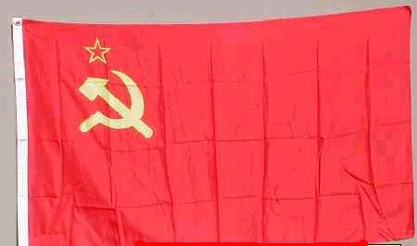
Doplnit:

Slide 2
Doplnit:

Slide 3
Doplnit:

Slide 4
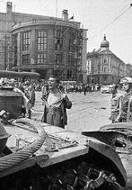
Doplnit:

Slide 5
Doplnit:

Slide 6
Doplnit:

Slide 7
Dobrý den žáci,
dnes budeme pokračovat v shrnutí a opakování učiva z druhého pololetí 9. ročníku. Zaměříme se na opakování toho co jsme se už naučili. Konkrétně se bude jednat o ČSR po 2. světové válce a Život v ČSR a ČSSR. Postupovat budete následovně: vyberete si 9. ročník, dějepis, Svět a ČSR po druhé světové válce, tady nás budou zajímat už zmiňované podkategorie ČSR po 2. světové válce a Život v ČSR a ČSSR.
Link zde: https://programalf.com/alfbook/index.html?lng=cz . Heslo do aplikace je: ucimesadoma .
Dále přikládám obrazovou prezentaci, kde si oživíte události z tehdejšího poválečného Československa a dále i z období éry socialistického režimu v ČSSR.
Tak hodně zdaru do opakování!
MP

